Slide 1
День
профтехобразования

Slide 2
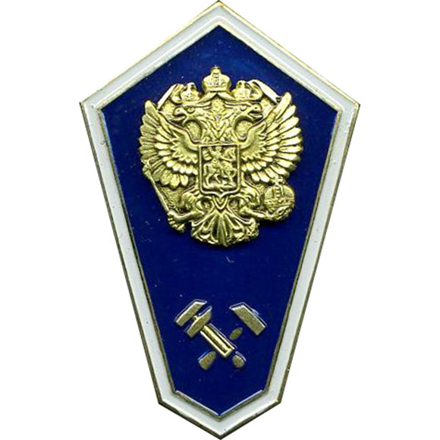
2 октября – день
профтехобраозования

Slide 3
Во все времена люди признавали, что престижным может стать практически любое занятие – все зависит от того, как человек будет работать, ведь у каждой профессии есть своя специфика, свои ценности и свои герои. И, конечно же, практически у каждой профессии есть свой праздничный день – собственный профессиональный праздник – один из поводов собраться вместе и ощутить значимость и важность выполняемой работы.

Slide 4
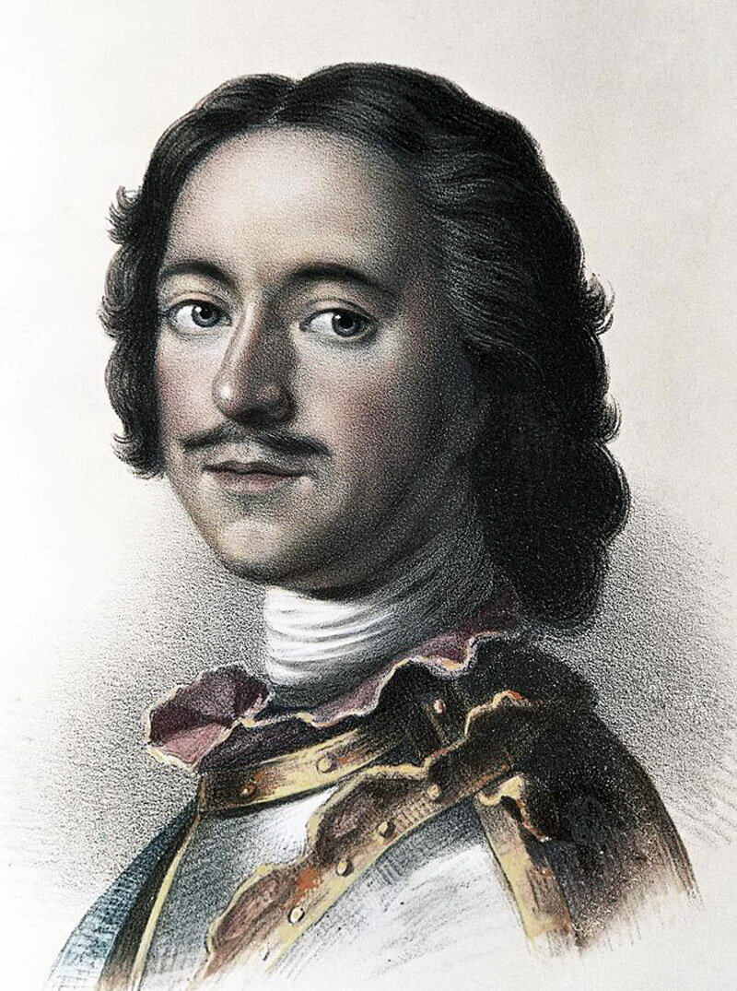
Профессиональное образование начало свое становление еще во времена Древней Руси. Многочисленные археологические находки неопровержимо свидетельствуют, что в Древней Руси было превосходно налажено производство различных предметов обихода, оружия, одежды, украшений и т.д. А о наиболее талантливых древнерусских мастерах слагались былины и передавались сведения в летописях. Однако настоящее становление профессионального образования пришлось на времена царствования Петра І, который отводил образованию роль одной важнейших опор государственной политики. А вот настоящий расцвет профессионального образования пришелся на конец 19 - начало 20 века.
Профессиональное образование в эпоху Петра І Более 300 лет тому назад Петр І решил построить фактически новое экономически развитое государство - с новыми заводами и налаженными торговыми отношениями с европейскими государствами. Он верил, Россия имеет огромный потенциал, как людских, так и природных ресурсов. Экономический подъем Российской державы Петр видел, прежде всего, в развитии промышленности. Он был уверен, что 1) русские мастера могут изготавливать все необходимое для полноценного развития российской державы. 2) и в том что нужно активно налаживать торговые отношения с западными государствами, но таким образом, чтобы как можно больше товаров экспортировать, и как можно меньше импортировать.

Slide 5
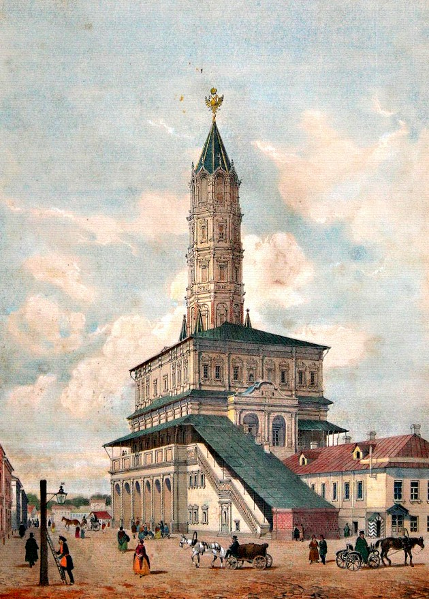
Первая ремесленная школа Первая ремесленная школа называлась "Школа навигационных и математических наук", была основана в Москве 14 января 1700 года. В период с 1701 по 1721 года были открыты медицинская, артиллерийская и инженерная школы в Москве, морская академия и инженерная школа в Петербурге, горные школы при Уральских и Олонецких заводах
. Необходимо подчеркнуть, что профессиональное образование в те времена являлось делом государственной важности, поэтому любое неповиновение царским Указам сурово каралось, вплоть до смертной казни. Поскольку российская промышленность нуждалась в специалистах (кораблестроителях, моряках, металлургах, артиллеристах и т.д.) петровская школьная реформа была направлена, в первую очередь, на получение подростками профессиональных знаний и технической грамотности. Под его руководством были созданы школы для солдатских детей и введено обязательное обучение духовенства и дворян. То есть, школа стала сословной, а учеба приравнивалась к службе.

Slide 6
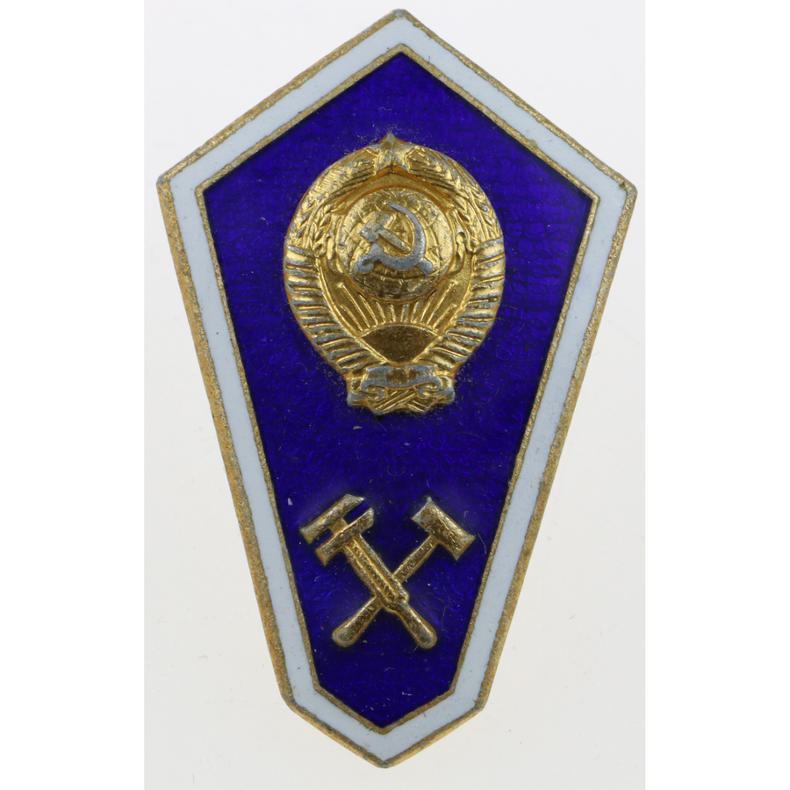
Система профессионального образования менялась и совершенствовалась. В Советском Союзе были созданы школы фабрично-заводскогоученичества (ФЗУ, учеников системы фабзавуча ласково называли «фабзайчатами»). ФЗУ существовали с 1920 по 1940 год.

Slide 7
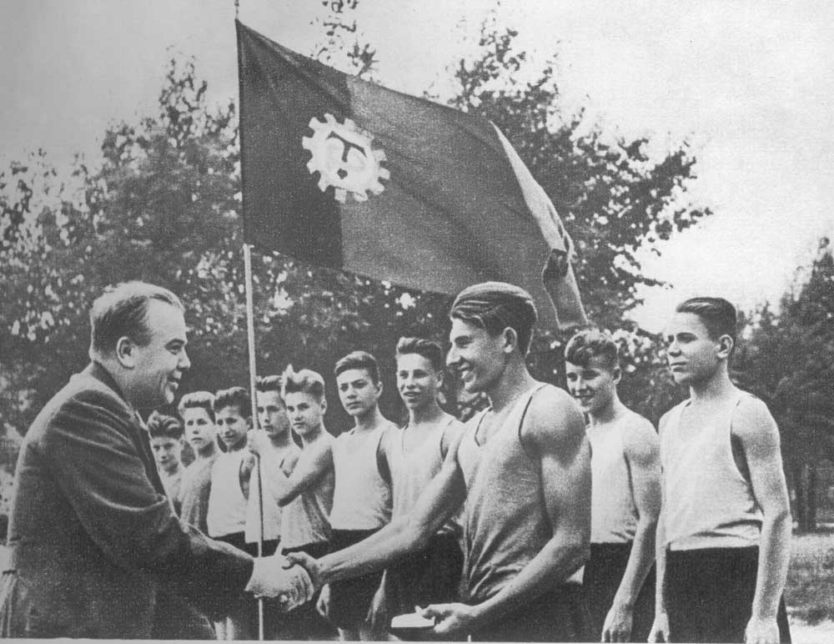
Днем рождения системы профессионально-технического образования стало 2 октября 1940 года, когда был принят указ Президиума Верхового Совета СССР «О государственных трудовых резервах СССР», которым были определены три типа училищ: ремесленные, железнодорожные училища и школы фабрично-заводского обучения. Эти училища были созданы в кратчайшие сроки. Приём в них проводился путём призыва (мобилизации), а также в порядке добровольного набора молодёжи.

Slide 8
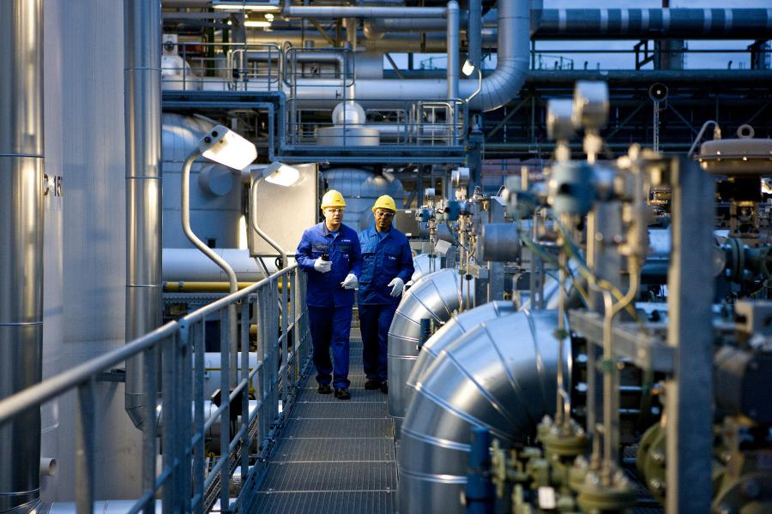
В настоящее время в России работает более 2,5 тысячи учреждений профессионально-технического начального образования и столько же учреждений среднего профессионального образования, в них учатся более 2 миллионов человек. Вопрос подготовки рабочих российские власти называют ключевым – стране крайне необходимы специалисты, которые работают в условиях высокотехнологичной промышленности, включая тех, кто занят эксплуатацией технически сложного современного производственного оборудования, а потому мы с большим вниманием и уважением относимся к тем, кто готовит так необходимые стране рабочие кадры.

